Slide 1
Onderzoek en behandeling zieke/niet herstellende konijnen (en cavia’s)
Secundair atonie syndroom (S.A.S.)

Slide 2
Het zieke konijn…
Top 3 ‘meest gehouden gezelschapsdieren’
Technisch geen eenvoudige patiënt

Slide 3
Technisch niet eenvoudig
Konijnen zijn zeer gevoelige dieren!
Gevoelig voor:
Pijn: Mondholte
Maagdarmkanaal
Lagere urinewegen
Stress: Onrust
Verveling
Huisvestingsfouten
Voedingsfouten: Te weinig aanbod voedingsvezel (absoluut of relatief)
Te weinig opname hooi
Teveel kool

Slide 4
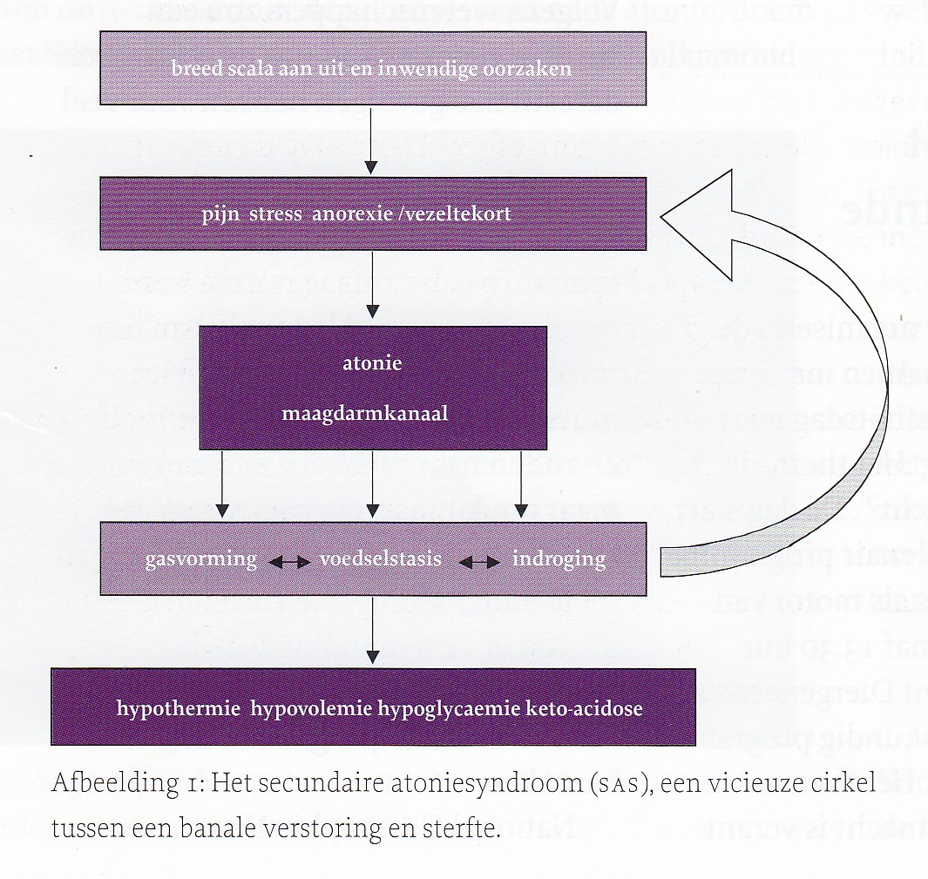
Scala= aantal soorten
Anorexie= niet eten
Atonie= geen tonus= geen spanning
Stasis= verstopping=
geen doorstroming
Hypo- = te weinig, te laag
-Thermie= temperatuur
-Volemie= vaatvulling
-Glycaemie= bloedsuiker
Keto-acidose= stofwisselingsstoornis
Vicieus= neerwaartse spiraal

Slide 5
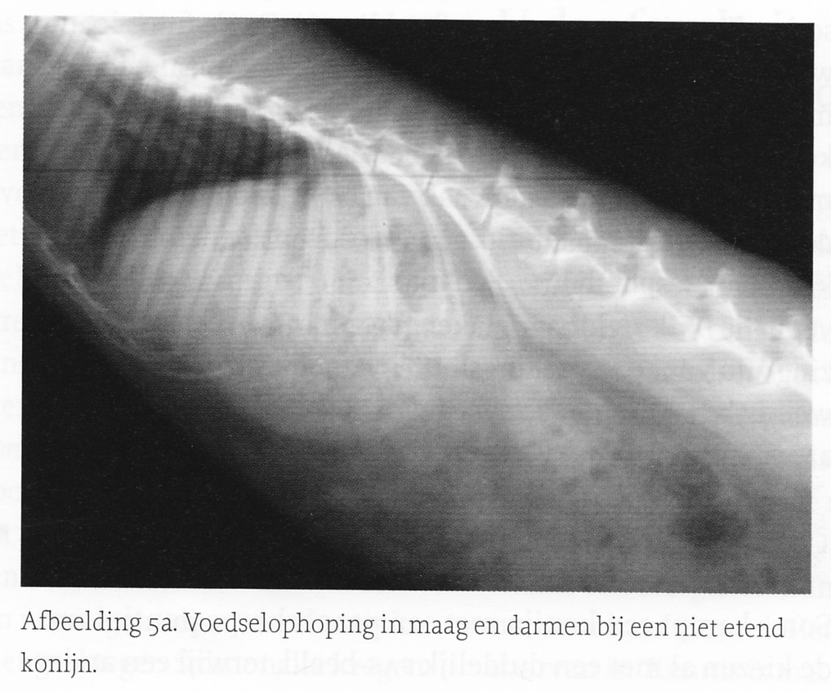
S.A.S.
= Secundair Atonie Syndroom
In de praktijk ook wel gasbuik of tympanie genoemd
Kopzijde
craniaal
Staartzijde
caudaal

Slide 6
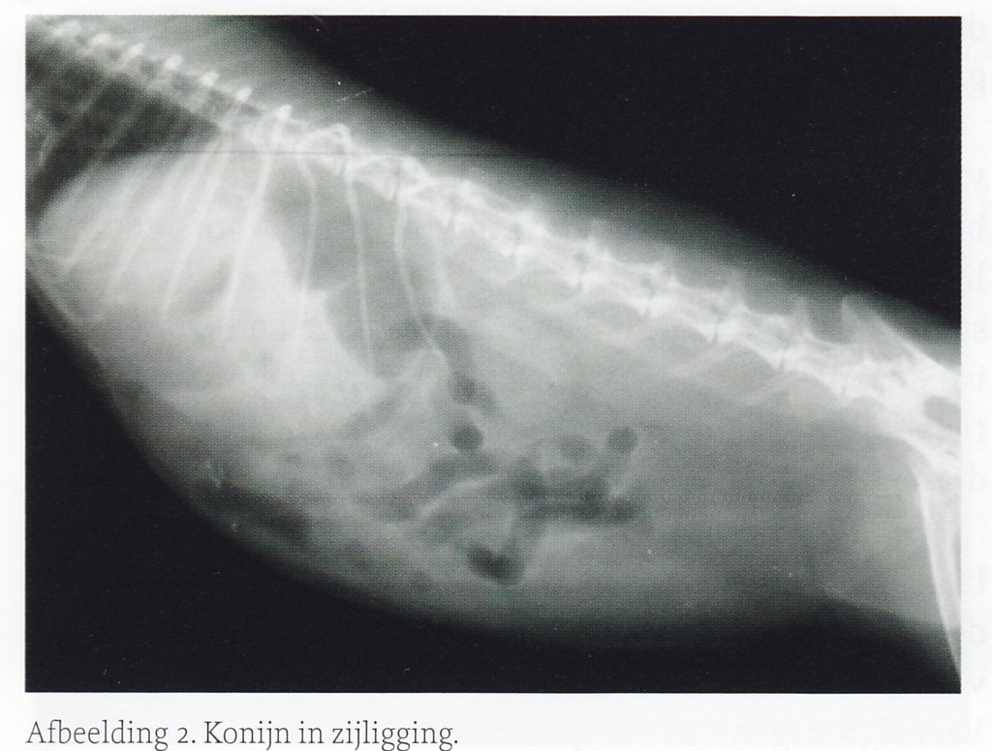
S.A.S.
Symptomen:
Geen of te kleine keutels
Tympanie
= holle toon bij bekloppen/percussie buik

Slide 7
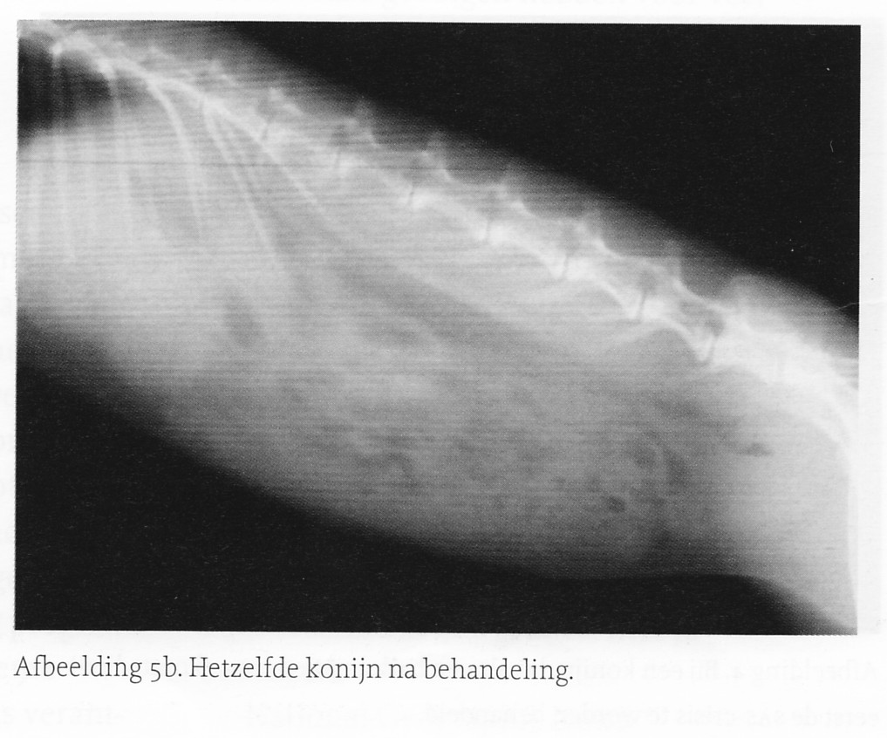
S.A.S.
Normaal beeld laterale opname abdomen konijn:

Slide 8
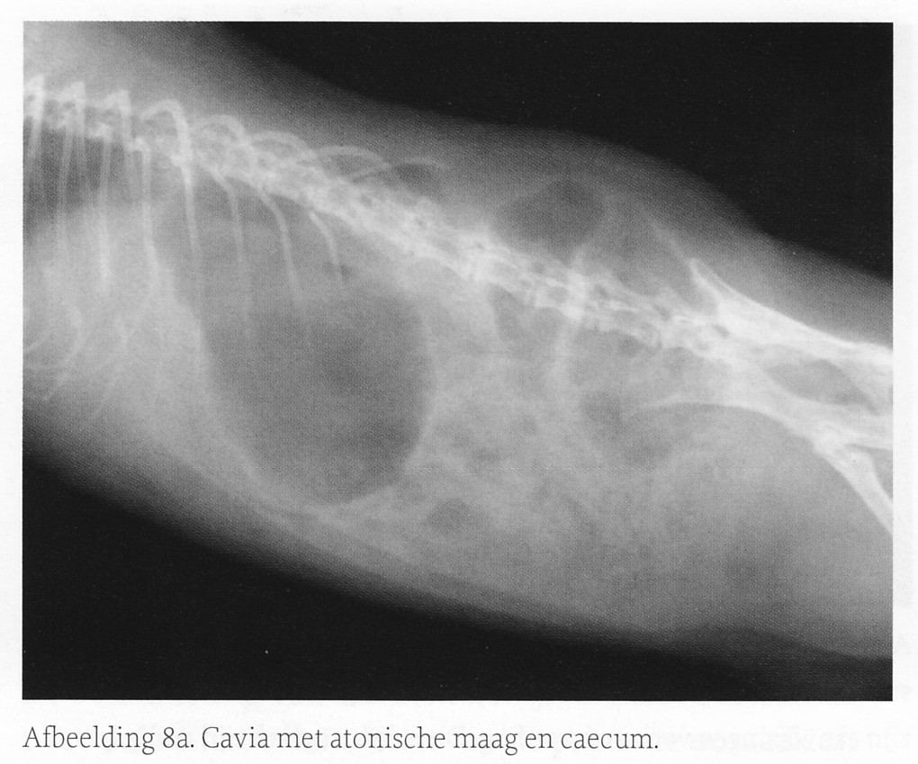
S.A.S.
Cavia met atonische maag en caecum:

Slide 9
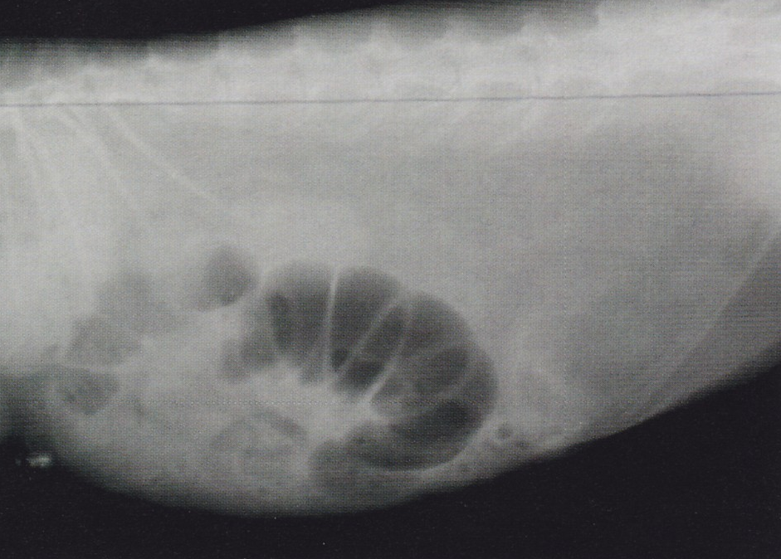
S.A.S.
Gas in caecum:

Slide 10
S.A.S.
Onderzoek naar evt. primaire oorzaken:
Gebitsafwijkingen
Gebroken ribben
Blaasstenen
Spondylose (=bijna vergroeide rugwervels)
Obesitas (=vetzucht)
Te calciumrijke voeding
Combinatie van meerdere oorzaken

Slide 11
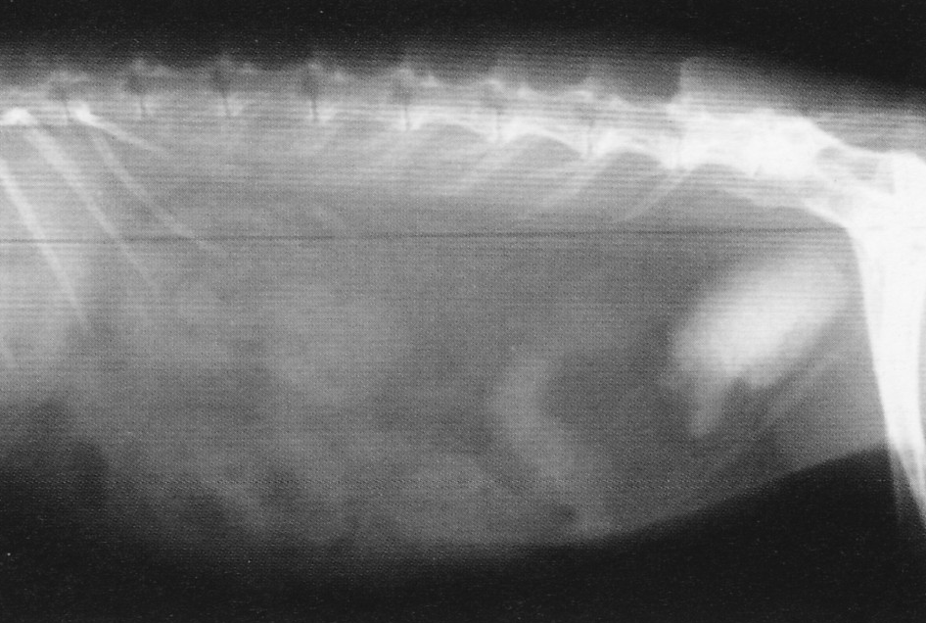
S.A.S.
Voorbeeld: konijn met obesitas (veel vet in abdomen) en calciumrijke urine:

Slide 12
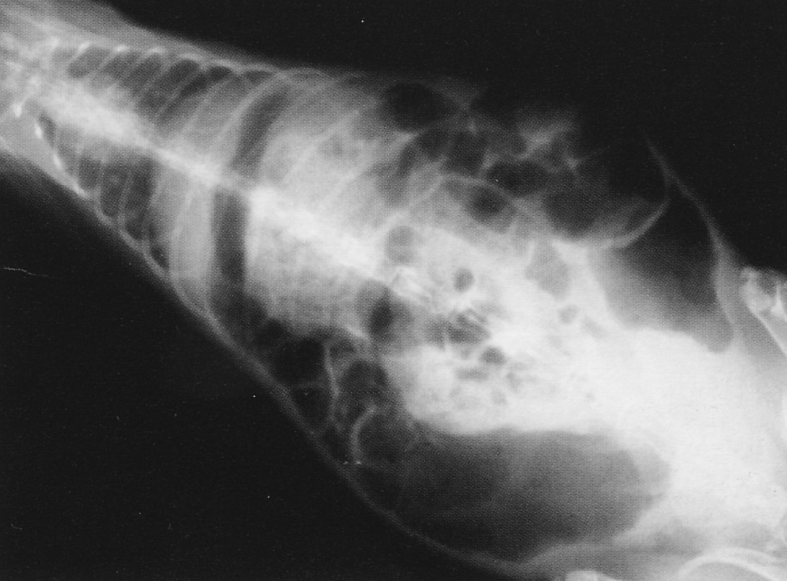
S.A.S.
Ballonnetje = eerst behandeling als S.A.S. crisis!

Slide 13
S.A.S.
Behandeling:
Belangrijke rol paraveterinair!
Motilia= middelen die de beweging opgang helpen
Rehydratie= vocht toedienen
Daarnaast: hypothermie behandelen indien <37,5 ͦC
In eerste instantie de start van de behandeling!

Slide 14
S.A.S.
Behandeling - wat NIET te doen:
GEEN buikmassage
Meestal GEEN chirurgie

Slide 15
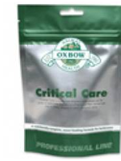
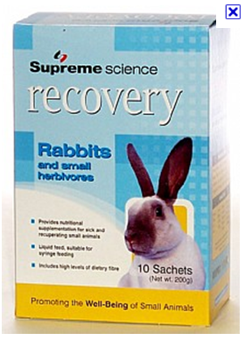
Dwangvoeding
Onderzoek naar evt. primaire oorzaken:
Wortelhapje voor baby’s
of
Critical care
of
Supreme Science Recovery
Iedere 2 uur met een spuitje in de bek inbrengen

Slide 16
S.A.S.
Voor S.A.S. behandeling:

Slide 17
S.A.S.
Na S.A.S. behandeling:

Slide 18
S.A.S.
Cavia met atonische maag en caecum voor S.A.S. behandeling:

Slide 19
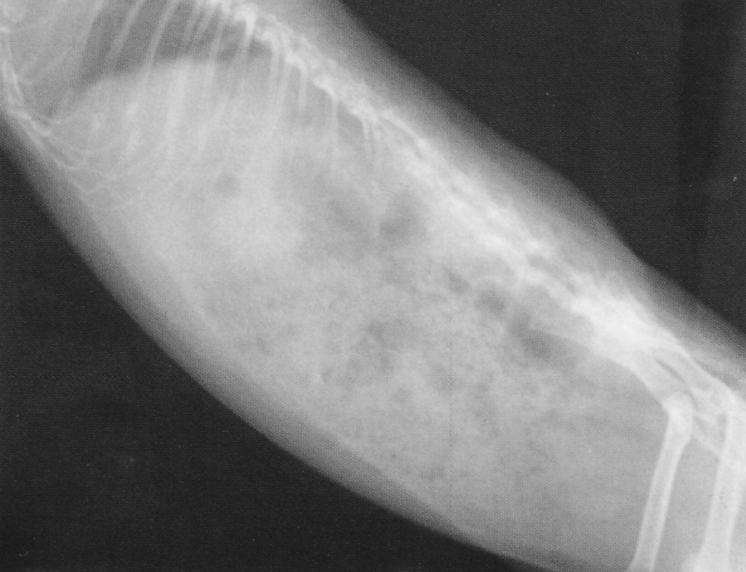
S.A.S.
Dezelfde cavia na S.A.S. behandeling:

Slide 20
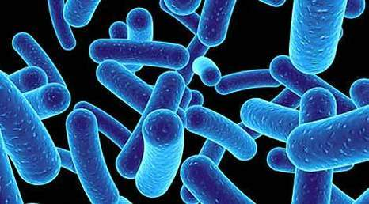
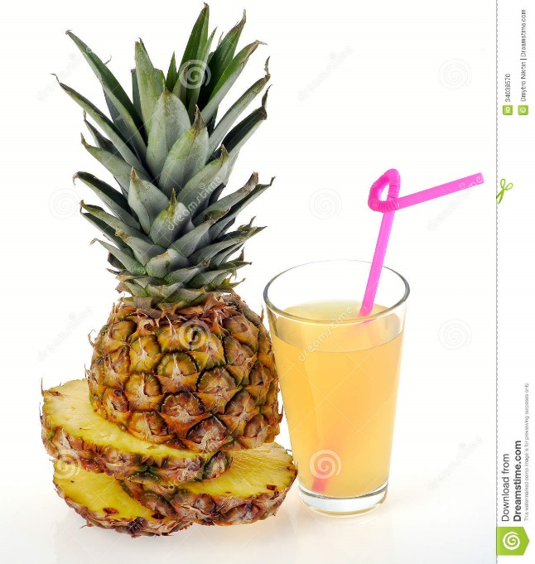
S.A.S.
Veel genoemde maar tegenwoordig afgeraden behandelingen:
Probiotica
omdat: de bacteriën sluiten niet aan bij het konijn
Aeropax (product verlaagt oppervlaktespanning bij schuim)
omdat: geen schuimvorming
Ananassap (bevat papaïne)
niet met zekerheid bewezen dat papaïne haarballen oplost; kan echter ook geen kwaad!

Slide 21
S.A.S.
Preventie:
Advies – een belangrijke rol voor de paraveterinair!
Ad libitum hooi aanbieden
Gelimiteerde hoeveelheid konijnenkorrel
150g/dag (soeplepel)
Geen gemengd voer!
Verminder stress
Goede huisvesting
Goede voorlichting over eerste verschijnselen S.A.S.

Slide 22
S.A.S.
Preventie - daarnaast:
Na operaties dwangvoeding en medicatie mee
Voorzichtig met beksperders!

Slide 23
S.A.S.

